Slide 1
PID – Stap 2
@ Bart Bozon

Slide 2

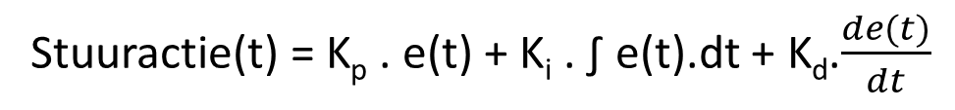
Auto
Stuuractie(t) = K_{p} . e(t) + K_{i} . ∫ e(t).dt + K_{d}.$\frac{de(t)}{dt}$
Time | Actual | Setpoint | Error | Error sum | Error div | Stuur actie | Motor Power

Slide 3
Auto
Stuuractie(t) = K_{p} . e(t) + K_{i} . ∫ e(t).dt + K_{d}.$\frac{de(t)}{dt}$
Time | Actual | Setpoint | Error | Error sum | Error div | Stuur actie | Motor Power
0 | 0 | 100 | 100 | 100 | -
Stuuractie(t) = K_{p} . e(t)
Kp = 0.02

Slide 4
Auto
Stuuractie(t) = K_{p} . e(t) + K_{i} . ∫ e(t).dt + K_{d}.$\frac{de(t)}{dt}$
Time | Actual | Setpoint | Error | Error sum | Error div | Stuur actie | Motor Power
0 | 0 | 100 | 100 | 100 | - | 2 | 100%
Stuuractie(t) = K_{p} . e(t)
Kp = 0.02

Slide 5
Auto
Stuuractie(t) = K_{p} . e(t) + K_{i} . ∫ e(t).dt + K_{d}.$\frac{de(t)}{dt}$
Time | Actual | Setpoint | Error | Error sum | Error div | Stuur actie | Motor Power
0 | 0 | 100 | 100 | 100 | - | 2 | 100%
1 | 50 | 100 | 50 | 150 | -50
Stuuractie(t) = K_{p} . e(t)
Kp = 0.02

Slide 6
Auto
Stuuractie(t) = K_{p} . e(t) + K_{i} . ∫ e(t).dt + K_{d}.$\frac{de(t)}{dt}$
Time | Actual | Setpoint | Error | Error sum | Error div | Stuur actie | Motor Power
0 | 0 | 100 | 100 | 100 | - | 2 | 100%
1 | 50 | 100 | 50 | 150 | -50 | 1 | 100%
Stuuractie(t) = K_{p} . e(t)
Kp = 0.02

Slide 7
Auto
Stuuractie(t) = K_{p} . e(t) + K_{i} . ∫ e(t).dt + K_{d}.$\frac{de(t)}{dt}$
Time | Actual | Setpoint | Error | Error sum | Error div | Stuur actie | Motor Power
0 | 0 | 100 | 100 | 100 | - | 2 | 100%
1 | 50 | 100 | 50 | 150 | -50 | 1 | 100%
2 | 90 | 100 | 10 | 160 | -40 | 0.2 | 20%
Stuuractie(t) = K_{p} . e(t)
Kp = 0.02

Slide 8
Auto
Stuuractie(t) = K_{p} . e(t) + K_{i} . ∫ e(t).dt + K_{d}.$\frac{de(t)}{dt}$
Time | Actual | Setpoint | Error | Error sum | Error div | Stuur actie | Motor Power
0 | 0 | 100 | 100 | 100 | - | 2 | 100%
1 | 50 | 100 | 50 | 150 | -50 | 1 | 100%
2 | 90 | 100 | 10 | 160 | -40 | 0.2 | 20%
3 | 95 | 100 | 5 | 165 | -5 | 0.1 | 10%
Stuuractie(t) = K_{p} . e(t)
Kp = 0.02

Slide 9
Auto
Stuuractie(t) = K_{p} . e(t) + K_{i} . ∫ e(t).dt + K_{d}.$\frac{de(t)}{dt}$
Time | Actual | Setpoint | Error | Error sum | Error div | Stuur actie | Motor Power
0 | 0 | 100 | 100 | 100 | - | 2 | 100%
1 | 50 | 100 | 50 | 150 | -50 | 1 | 100%
2 | 90 | 100 | 10 | 160 | -40 | 0.2 | 20%
3 | 95 | 100 | 5 | 165 | -5 | 0.1 | 10%
4 | 95 | 100 | 5 | 170 | 0 | 0.1 | 10%
Stuuractie(t) = K_{p} . e(t)
Kp = 0.02

Slide 10
Auto
Stuuractie(t) = K_{p} . e(t) + K_{i} . ∫ e(t).dt + K_{d}.$\frac{de(t)}{dt}$
Time | Actual | Setpoint | Error | Error sum | Error div | Stuur actie | Motor Power
0 | 0 | 100 | 100 | 100 | - | 2 | 100%
1 | 50 | 100 | 50 | 150 | -50 | 1 | 100%
2 | 90 | 100 | 10 | 160 | -40 | 0.2 | 20%
3 | 95 | 100 | 5 | 165 | -5 | 0.1 | 10%
4 | 95 | 100 | 5 | 170 | 0 | 0.1 | 10%
5 | 95 | 100 | 5 | 175 | 0 | 0.1 | 10%
Stuuractie(t) = K_{p} . e(t)
Kp = 0.02

Slide 11
Auto
Stuuractie(t) = K_{p} . e(t) + K_{i} . ∫ e(t).dt + K_{d}.$\frac{de(t)}{dt}$
Time | Actual | Setpoint | Error | Error sum | Error div | Stuur actie | Motor Power
0 | 0 | 100 | 100 | 100 | - | 2 | 100%
1 | 50 | 100 | 50 | 150 | -50 | 1 | 100%
2 | 90 | 100 | 10 | 160 | -40 | 0.2 | 20%
3 | 95 | 100 | 5 | 165 | -5 | 0.1 | 10%
4 | 95 | 100 | 5 | 170 | 0 | 0.1 | 10%
5 | 95 | 100 | 5 | 175 | 0 | 0.1 | 10%
6 | 95 | 100 | 5 | 180 | 0 | 0.1 | 10%
Stuuractie(t) = K_{p} . e(t)
Kp = 0.02

Slide 12
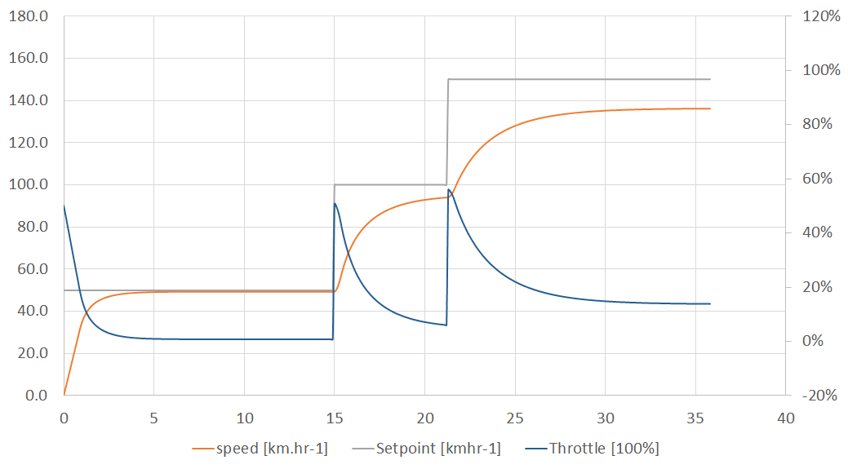

Slide 13
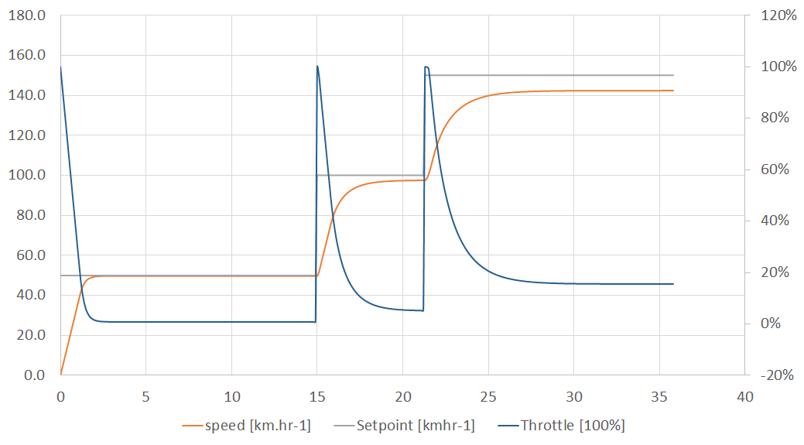

Slide 14
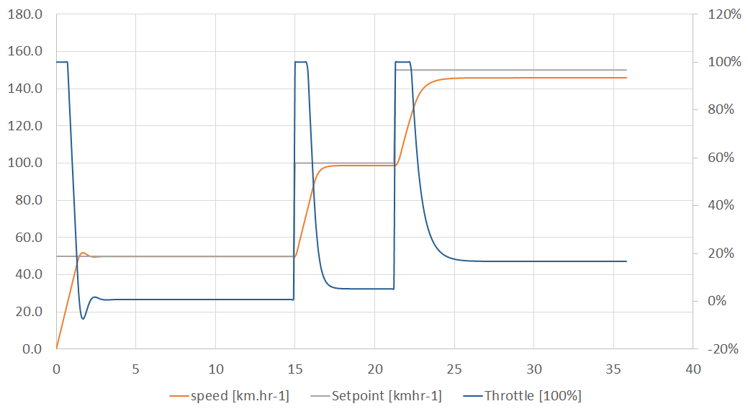

Slide 15
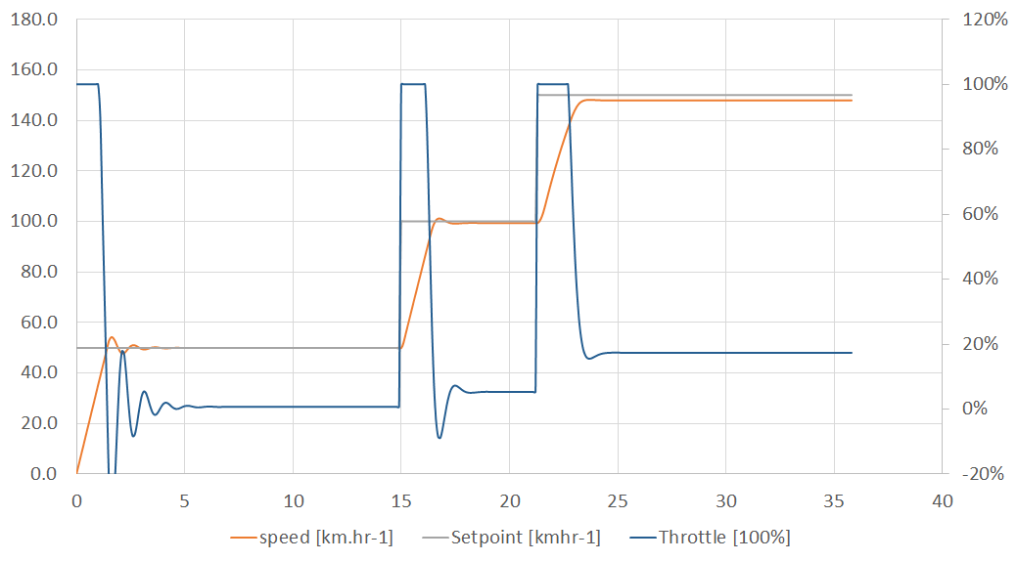

Slide 16
Auto
Stuuractie(t) = K_{p} . e(t) + K_{i} . ∫ e(t).dt + K_{d}.$\frac{de(t)}{dt}$
Time | Actual | Setpoint | Error | Error sum | Error div | Stuur Actie | Motor Power
0 | 0 | 100 | 100 | 100 | -
Stuuractie(t) = K_{p} . e(t)
Kp = 0.02
Ki = 0.001

Slide 17
Auto
Stuuractie(t) = K_{p} . e(t) + K_{i} . ∫ e(t).dt + K_{d}.$\frac{de(t)}{dt}$
Time | Actual | Setpoint | Error | Error sum | Error div | Stuur Actie | Motor Power
0 | 0 | 100 | 100 | 100 | - | 2.1 | 100%
Stuuractie(t) = K_{p} . e(t)
Kp = 0.02
Ki = 0.001

Slide 18
Auto
Stuuractie(t) = K_{p} . e(t) + K_{i} . ∫ e(t).dt + K_{d}.$\frac{de(t)}{dt}$
Time | Actual | Setpoint | Error | Error sum | Error div | Stuur Actie | Motor Power
0 | 0 | 100 | 100 | 100 | - | 2.1 | 100%
1 | 50 | 100 | 50 | 150 | -50 | 1.15 | 100%
Stuuractie(t) = K_{p} . e(t)
Kp = 0.02
Ki = 0.001

Slide 19
Auto
Stuuractie(t) = K_{p} . e(t) + K_{i} . ∫ e(t).dt + K_{d}.$\frac{de(t)}{dt}$
Time | Actual | Setpoint | Error | Error sum | Error div | Stuur Actie | Motor Power
0 | 0 | 100 | 100 | 100 | - | 2.1 | 100%
1 | 50 | 100 | 50 | 150 | -50 | 1.15 | 100%
2 | 90 | 100 | 10 | 160 | -40 | 0.36 | 36%
Stuuractie(t) = K_{p} . e(t)
Kp = 0.02
Ki = 0.001

Slide 20
Auto
Stuuractie(t) = K_{p} . e(t) + K_{i} . ∫ e(t).dt + K_{d}.$\frac{de(t)}{dt}$
Time | Actual | Setpoint | Error | Error sum | Error div | Stuur Actie | Motor Power
0 | 0 | 100 | 100 | 100 | - | 2.1 | 100%
1 | 50 | 100 | 50 | 150 | -50 | 1.15 | 100%
2 | 90 | 100 | 10 | 160 | -40 | 0.36 | 36%
3 | 98 | 100 | 2 | 162 | -8 | 0.182 | 18%
Stuuractie(t) = K_{p} . e(t)
Kp = 0.02
Ki = 0.001

Slide 21
Auto
Stuuractie(t) = K_{p} . e(t) + K_{i} . ∫ e(t).dt + K_{d}.$\frac{de(t)}{dt}$
Time | Actual | Setpoint | Error | Error sum | Error div | Stuur Actie | Motor Power
0 | 0 | 100 | 100 | 100 | - | 2.1 | 100%
1 | 50 | 100 | 50 | 150 | -50 | 1.15 | 100%
2 | 90 | 100 | 10 | 160 | -40 | 0.36 | 36%
3 | 98 | 100 | 2 | 162 | -8 | 0.182 | 18%
4 | 100 | 100 | 0 | 162 | -2 | 0.162 | 16%
Stuuractie(t) = K_{p} . e(t)
Kp = 0.02
Ki = 0.001

Slide 22
Auto
Stuuractie(t) = K_{p} . e(t) + K_{i} . ∫ e(t).dt + K_{d}.$\frac{de(t)}{dt}$
Time | Actual | Setpoint | Error | Error sum | Error div | Stuur Actie | Motor Power
0 | 0 | 100 | 100 | 100 | - | 2.1 | 100%
1 | 50 | 100 | 50 | 150 | -50 | 1.15 | 100%
2 | 90 | 100 | 10 | 160 | -40 | 0.36 | 36%
3 | 98 | 100 | 2 | 162 | -8 | 0.182 | 18%
4 | 100 | 100 | 0 | 162 | -2 | 0.162 | 16%
5 | 100 | 100 | 0 | 162 | -2 | 0.162 | 16%
Stuuractie(t) = K_{p} . e(t)
Kp = 0.02
Ki = 0.001

Slide 23
Auto
Stuuractie(t) = K_{p} . e(t) + K_{i} . ∫ e(t).dt + K_{d}.$\frac{de(t)}{dt}$
Time | Actual | Setpoint | Error | Error sum | Error div | Stuur Actie | Motor Power
0 | 0 | 100 | 100 | 100 | - | 2.1 | 100%
1 | 50 | 100 | 50 | 150 | -50 | 1.15 | 100%
2 | 90 | 100 | 10 | 160 | -40 | 0.36 | 36%
3 | 98 | 100 | 2 | 162 | -8 | 0.182 | 18%
4 | 100 | 100 | 0 | 162 | -2 | 0.162 | 16%
5 | 100 | 100 | 0 | 162 | -2 | 0.162 | 16%
6 | 100 | 100 | 0 | 162 | -2 | 0.162 | 16%
Stuuractie(t) = K_{p} . e(t)
Kp = 0.02
Ki = 0.001

Slide 25
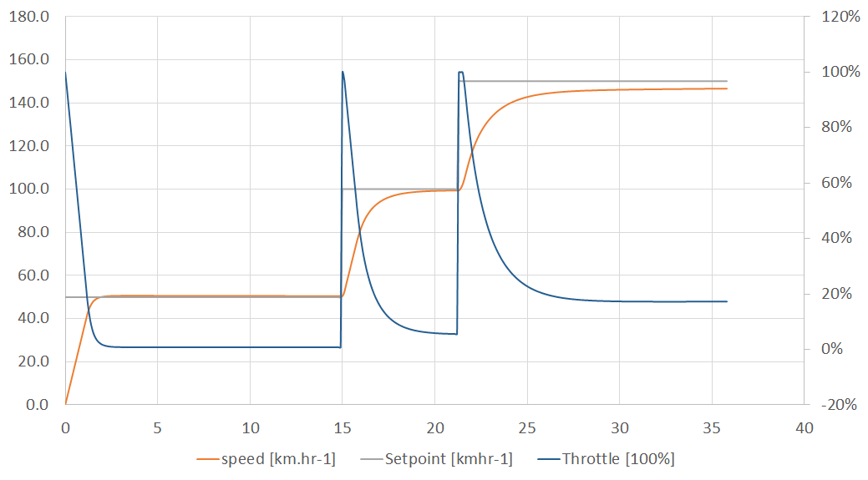

Slide 26
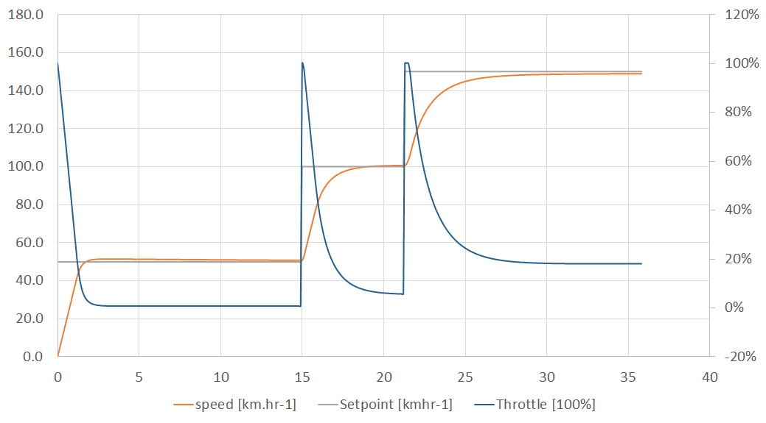

Slide 27
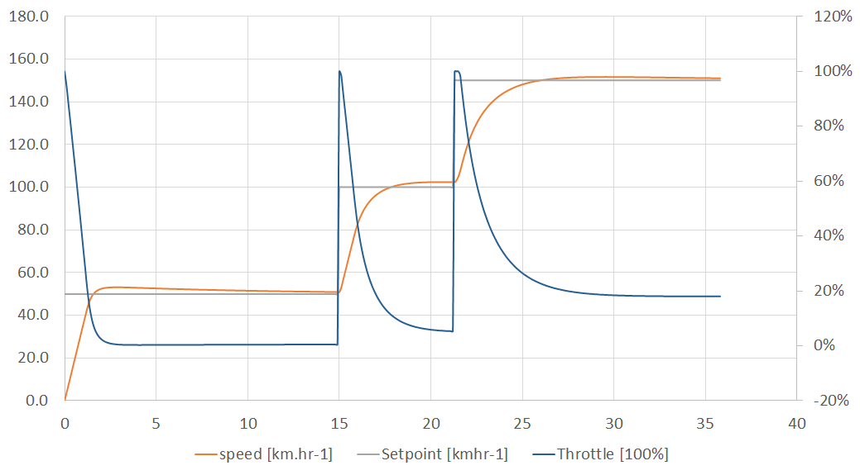

Slide 28
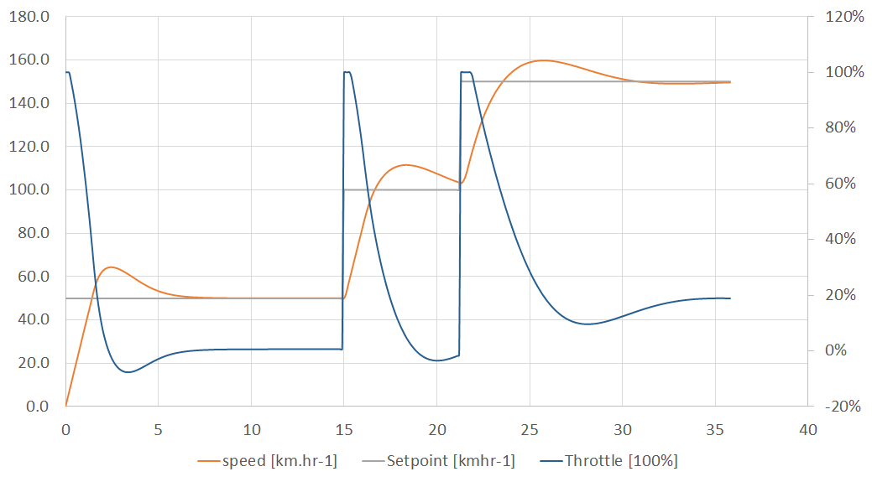

Slide 29
Auto
Stuuractie(t) = K_{p} . e(t) + K_{i} . ∫ e(t).dt + K_{d}.$\frac{de(t)}{dt}$
Time | Actual | Setpoint | Error | Error sum | Error div | Stuur Actie | Motor Power
0 | 0 | 100 | 100 | 100 | - | 2.1 | 100%
1 | 50 | 100 | 50 | 150 | -50 | 1.15 | 100%
2 | 90 | 100 | 10 | 160 | -40 | 0.36 | 36%
3 | 98 | 100 | 2 | 162 | -8 | 0.182 | 18%
4 | 100 | 100 | 0 | 162 | -2 | 0.162 | 16%
5 | 100 | 100 | 0 | 162 | -2 | 0.162 | 16%
6 | 100 | 100 | 0 | 162 | -2 | 0.162 | 16%
Stuuractie(t) = K_{p} . e(t)
Kp = 0.02
Ki = 0.001

Slide 30
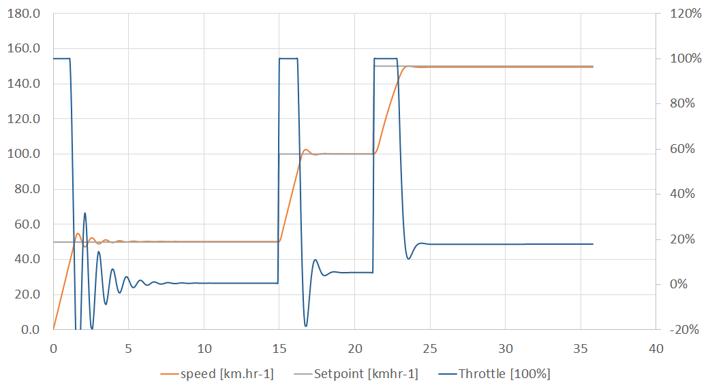

Slide 31
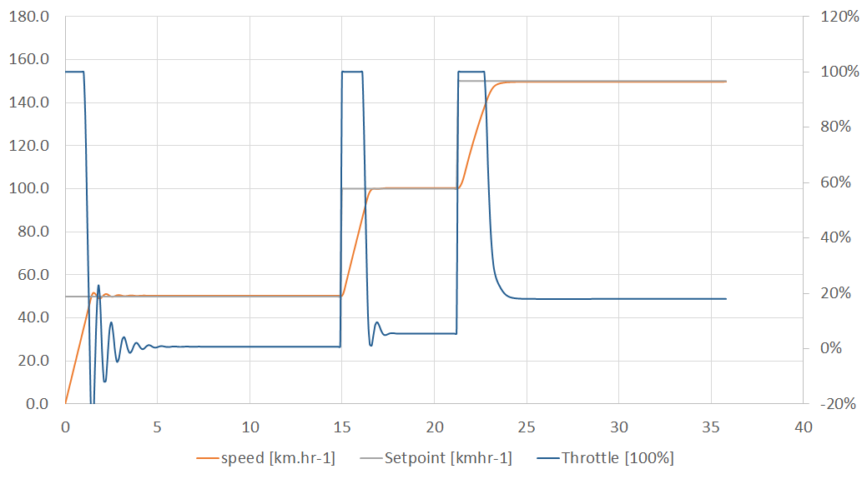

Slide 32
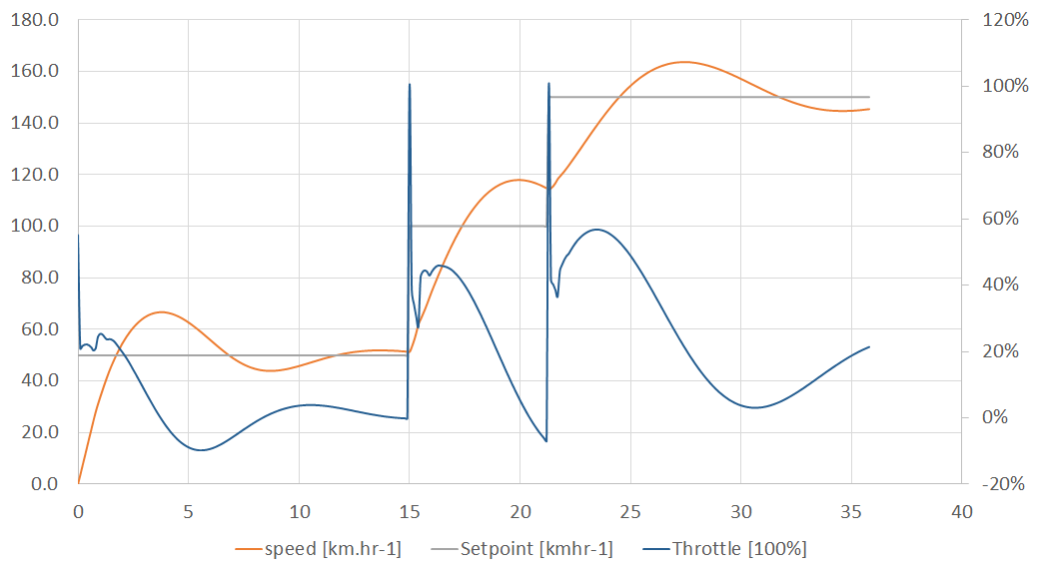
Wrap up:
P actie
Sneller reageren
Zorgt voor overshoot
Kan instabiel worden
Lost steady state error niet op
I actie
Lost steadsy state error op
Kan instabiel worden
D actie
Maakt overshoot kleiner
Kan systeem stabieler maken

